Slide 1




Projeto
BANCO DE DADOS
David Luis Kim

Slide 2



Situação-Problema:
Time Room
Sistema de Agendamento Inteligente "TimeRoom

Slide 3

Entidades Identificadas:
· Usuário;
· Empresa;
· Sala;
· Reserva;
· Categoria de Sala;
· Equipamento;
· Admin;
· Permissão;
· Notificação;
· Horário Disponível;
· Log de Atividades.

Slide 4

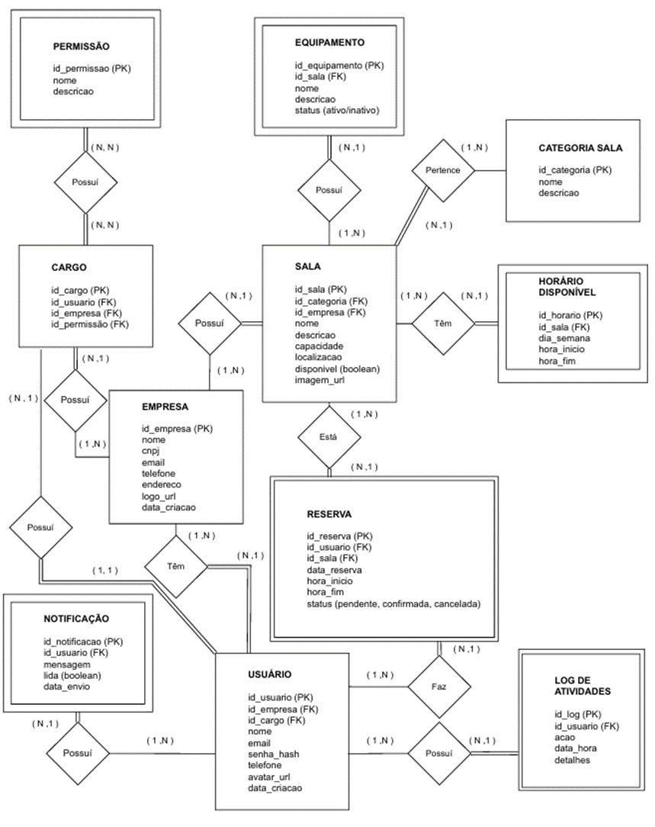
Modelagem Conceitual
MER

Slide 5
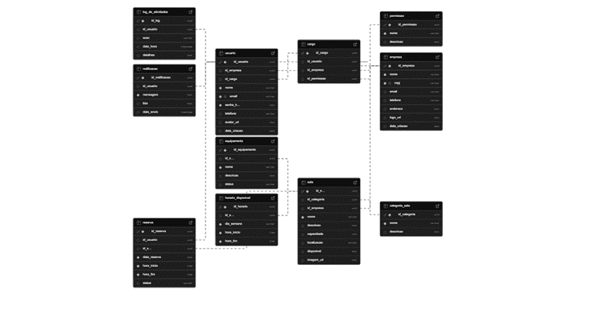
Modelagem Lógica Relacional
MLR

Slide 6

Criação no supabase

Slide 7

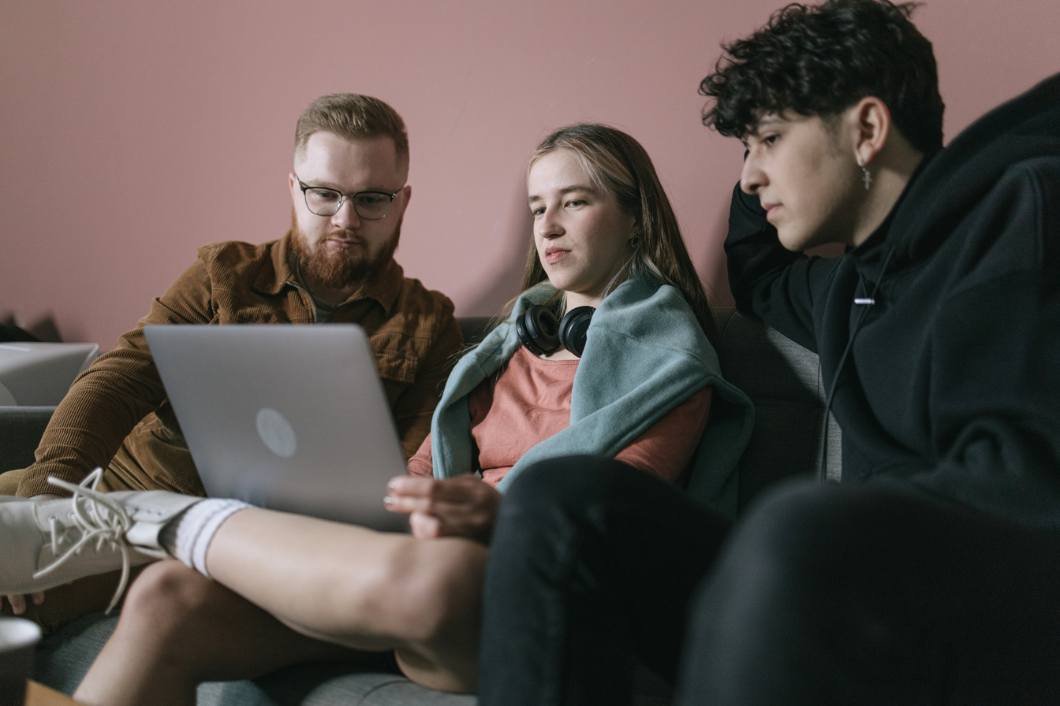
OBRIGADO
Obrigado!

